Slide 1

CHÀO MỪNG CÁC CON
ĐẾN VỚI TIẾT HOẠT ĐỘNG TRẢI NGHIỆM
LỚP 2

Slide 2

Hành trang lên đường
Bài 17

Slide 3

Yêu cầu cần đạt
- Học sinh tự chuẩn bị được đồ dùng cá nhân trong các chuyến đi: dã ngoại, về quê, trại hè hay du lịch,…
- Học sinh biết tự quản lí đồ dùng cá nhân khi đi mang theo.
*Phát triển năng lực và phẩm chất:
- Biết sử dụng kiến thức đã học vào cuộc sống hàng ngày.

Slide 4


Khởi động

Slide 5



Luật chơi: Các con hãy ghi nhớ tất cả các đồ dùng để chuẩn bị đi biển hiện ra trên màn hình trong vòng một phút. Sau đó lần lượt ghi thật nhanh tên các đồ vật đó. Hết 2 phút, con hãy xem mình ghi được bao nhiêu đồ vật đúng nhé.

Slide 6
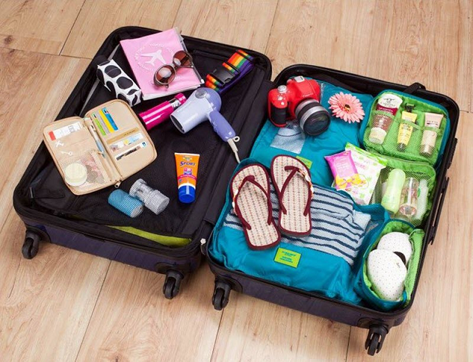
Bắt đầu
Hết giờ
60
50
10
40
20
30

Slide 7
Kiểm tra đáp án:

Slide 8
Khám phá

Slide 9


1. Chia sẻ về một chuyến đi của em.
- Nêu thời gian, địa điểm và những người đi cùng em.
- Kể những hoạt động trong chuyến đi.
- Nêu cảm xúc của em sau chuyến đi.

Slide 10
Hè năm ngoái, em đã cùng bố mẹ đi biển Nha Trang. Đến nơi, gia đình em tắm biển, ăn hải sản,... Em mang nhiều đồ cho chuyến đi: kính, mũ bơi, quần áo bơi,…Chuyến đi đã để lại cho em nhiều kỉ niệm đẹp.

Slide 11

Với mỗi chuyến đi, chúng ta cần chuẩn bị những đồ dùng khác nhau phù hợp với hoạt động của chuyến đi.

Slide 12
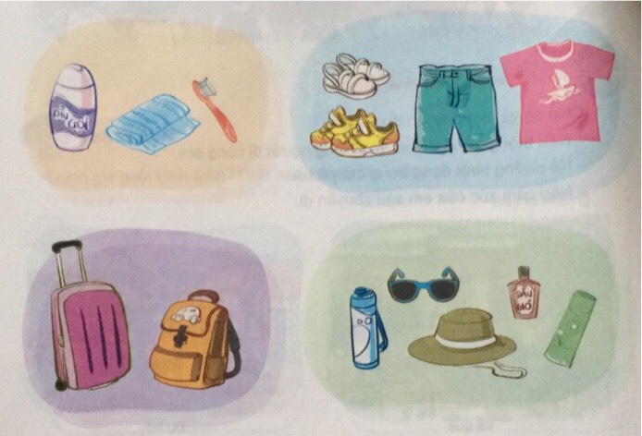
2. Giới thiệu về các đồ dùng cần thiết cho một chuyến đi.
- Chọn đồ dùng muốn sắm vai.
- Chuẩn bị lời giới thiệu tên và công dụng của đồ dùng đó.
- Sắm vai đồ dùng.
Tôi là….
Hãy mang tôi theo!

Slide 13

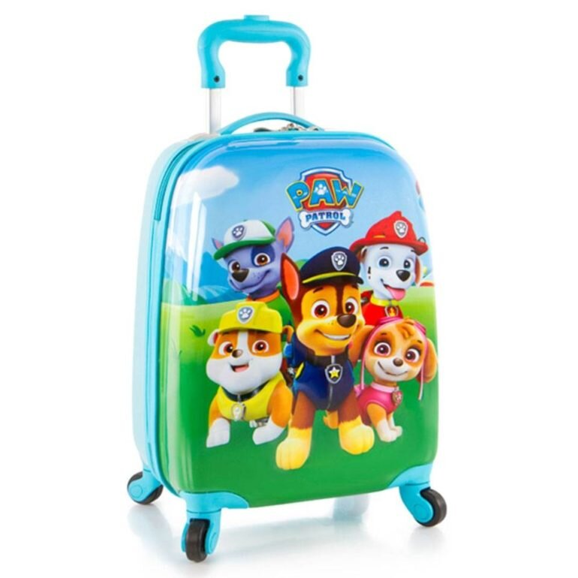
Tôi là bàn chải đánh răng. Mang tôi theo, tôi sẽ giúp bạn chải rang sạch sẽ.
Va li là tôi đây. Tôi giúp bạn đựng rất nhiều đồ đạc.

Slide 14

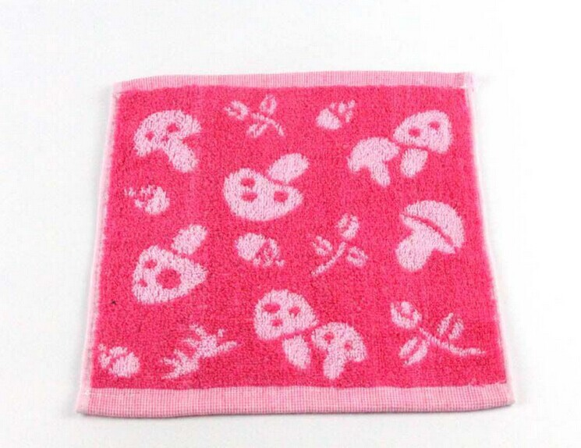
Ra nắng, mũ rộng vành là tôi giúp bạn che nắng đấy.
Khăn mặt như tôi cần cho bạn rửa mặt.

Slide 15
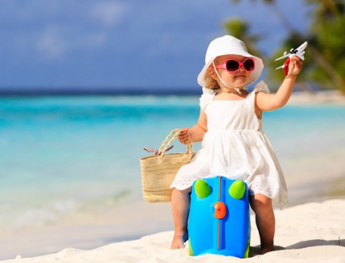
Đã đầy đủ hành lí, cùng lên đường thôi!

Slide 16
Chúng ta cần mang đủ vật dụng cần dùng, tránh mang thừa khiến hành lí cồng kềnh.

Slide 17
Về nhà

Slide 18

Trao đổi với bố mẹ về kế hoạch một chuyến đi sắp
tới của gia đình và những
đồ dùng cá nhân em dự định mang theo.

Slide 19
Tên chuyến đi | Thời gian | Nơi đến | Đồ dùng đem theo
Nghỉ mát | Tháng 7 | Nha Trang | Va li, bàn chải đánh răng, khăn rửa mặt, mũ, kính, đồ bơi….
Du lịch | Tháng 12 | Sa Pa | Ba lô, áo khoác, giày thể thao, khăn len…
… |  | …

Slide 20



Chào tạm biệt các con.
Chúc các con chăm ngoan, học tập tốt!

